Slide 1

EAQRP SINARCAS 2013
Analizador de antenas AA01
Complemento del OFV de Navidad 2012
EC5ACP, Josep

Slide 2
Objetivo del analizador:
Medir unos determinados valores de la antena.
Ayudar a ajustar la antena a una determinada frecuencia.
Asegurar un valor del ROE antes de conectar el Tx.
Su construcción y análisis del funcionamiento nos ayudará a adentrarnos en la instrumentación.
Complemento del OFV de Navidad 2012.

Slide 3
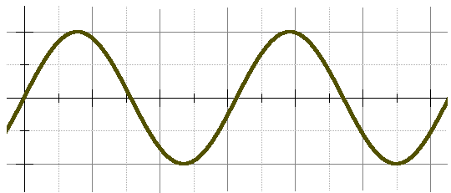


Bloques del circuito AA01:
Oscilador senoidal
Puente de medidas
Antena a medir
Este es la parte que vamos a explicar

Slide 4
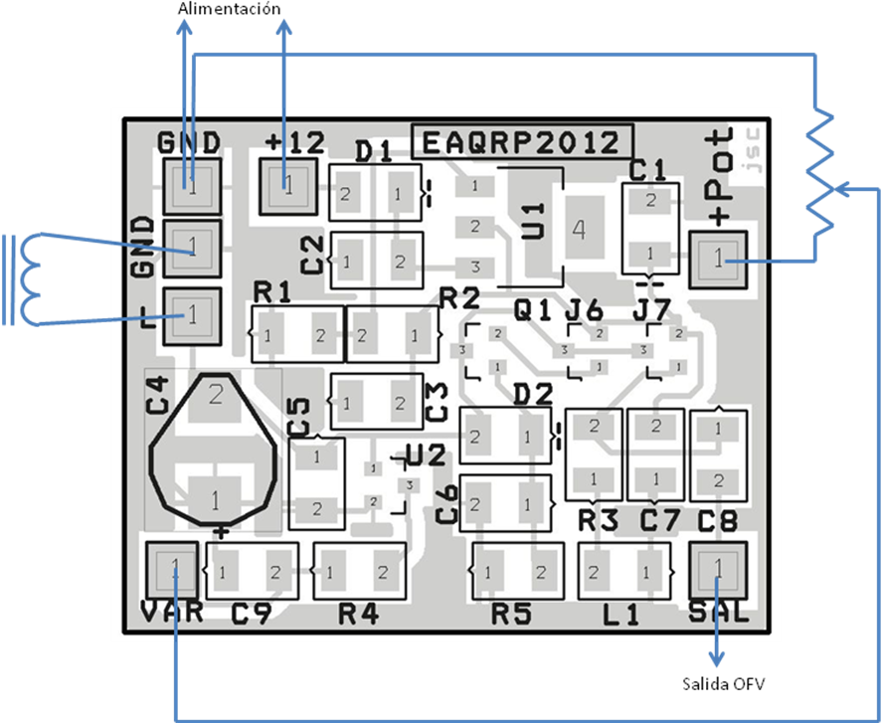
El oscilador de la placa de Navidad 2012
Sintonía fina
Oscilador senoidal

Slide 5
Esquema del oscilador Navidad 2012 :
Sintonía fina

Slide 6
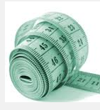
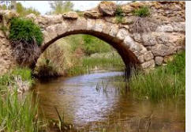
Puente de medidas:
Este es la parte que vamos a explicar

Slide 7
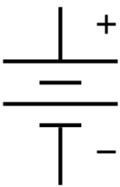

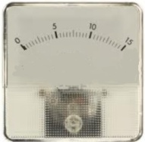
Puente de medidas:
Lo que todo el mundo entiende técnicamente
50
50
??
P= 0…100
Cuando marca 0 la aguja entonces ??= valor de P

Slide 8
Puente de medidas:
Otra manera de conectarlo
50
??
50
P= 0…100
Cuando marca 0 la aguja entonces ??= valor de P

Slide 9
Puente de medidas:
Otra manera de conectarlo
50
??
50
P= 0…100
Cuando marca 0 la aguja entonces ??= valor de P

Slide 10
Puente de medidas:
Eliminamos dos resistencias
50
??
50
P= 0…100
Cuando marca 0 la aguja entonces ??= valor de P

Slide 11
Puente de medidas:
Le damos la vuelta y le ponemos tierra
P= 0…100
??

Slide 12
Puente de medidas:
Y otra manera de conectarlo
Antena a medir
??
P= 0…100

Slide 13

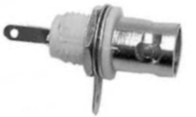
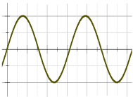
Puente de medidas:
Oscilador senoidal
Antena a medir

Slide 14
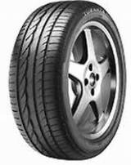
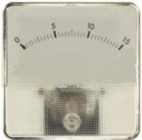
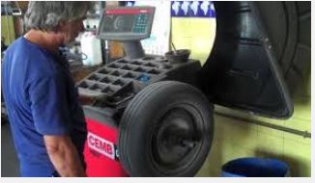
El puente se asemeja a una rueda girando:
Desequilibrado. El eje oscila
Equilibrado. El eje NO oscila

Slide 15

Puente de medidas:
Oscilador senoidal
Antena a medir
Para equilibrar el puente
Para medir
el desequilibrio

Slide 16
Puente de medidas:
Oscilador senoidal
Antena a medir
C
R
Moviendo la R y la C buscamos que mida 0 es decir “sin desequilibrio”

Slide 17
Caso práctico. Calibración del puente:
Oscilador senoidal
Sustituir antena por una R de 50 Ω
100pF
50 Ω
C
100pF
R
50 Ω

Slide 18
Si la antena no es de 50 Ω :
Oscilador senoidal
100pF
75 Ω
C
100pF
R
50 Ω

Slide 19
Reajustando la R para buscar el “0”
Oscilador senoidal
100pF
75 Ω
C
100pF
R
75 Ω

Slide 20
Para una antena desconocida. ¿ Es 50Ω ?
Oscilador senoidal
100pF
?? Ω
C
100pF
R
50 Ω
Si
No

Slide 21
Para una antena con reactiva Capacitiva serie. La cosas cambian.
Oscilador senoidal
2 de 100pF en serie =50pF
100pF
C
50pF
100pF
R
50 Ω
50 Ω

Slide 22

Para una antena con reactiva Inductiva serie. La cosas cambian.
Oscilador senoidal
Complicando las cosas
100pF
C/L
200pF
R
50 Ω
50 Ω

Slide 23

Esquema AA01:
Medir
Calibrar
+V
OFV

Slide 24
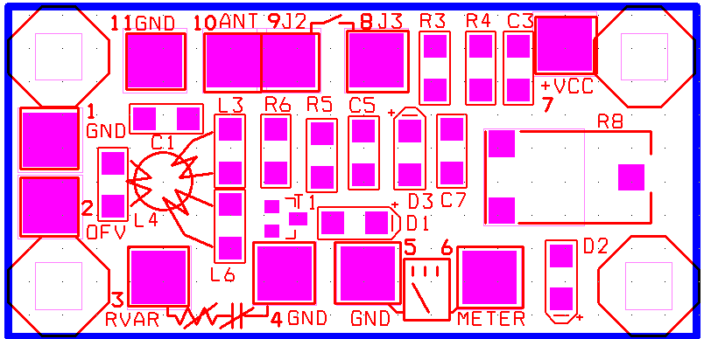
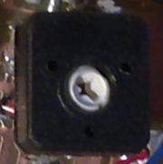
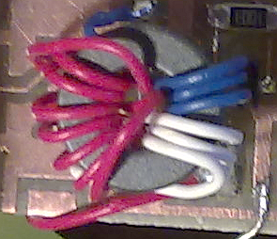
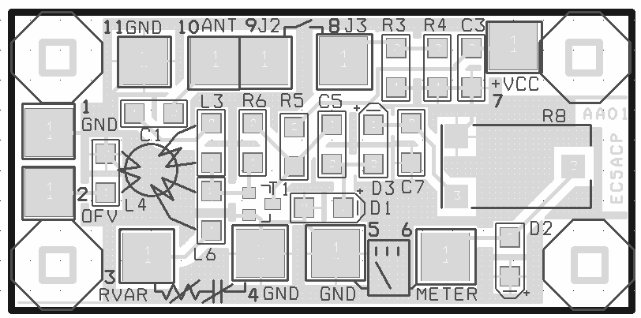
Serigrafía y pistas AA01:

Slide 25
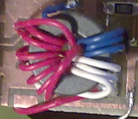
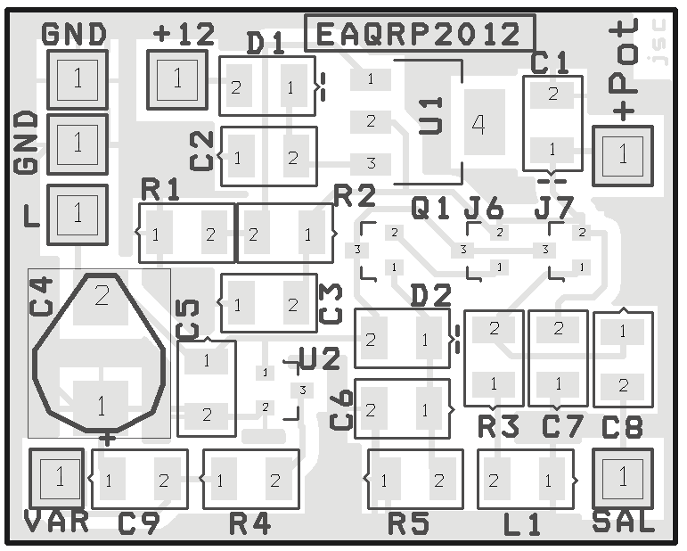

Montaje AA01:
L3
L4
L6
Medir
Calibrar
OFV
AA01
R
Sintonía Fina
C/L

Slide 26
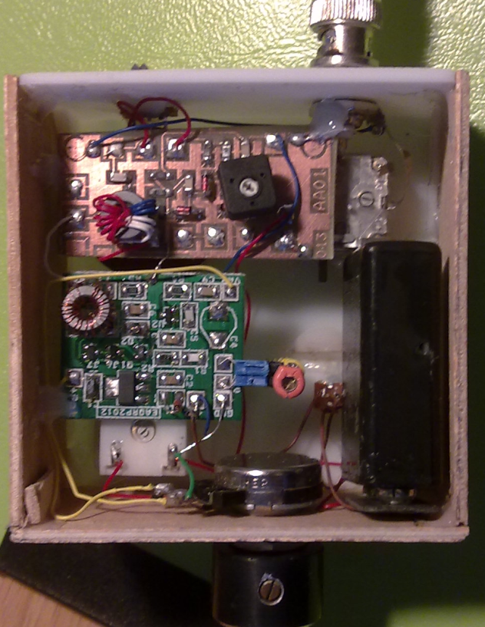
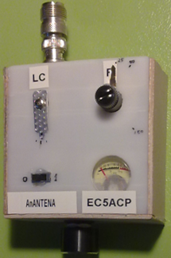
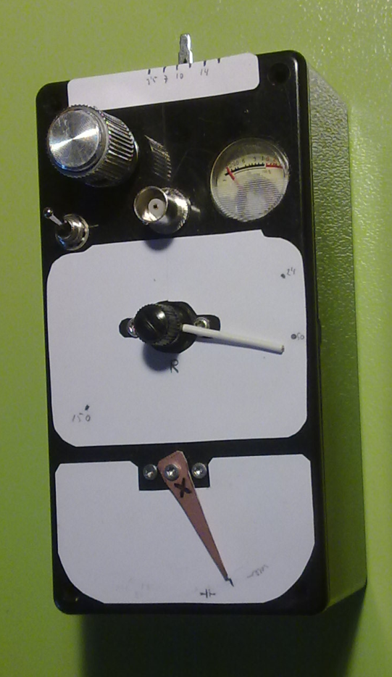
Prototipos AA01:
OFV
AA01
R
R
L/C
Bobina sintonizada al centro de la banda. Enchufable
Sintonía
Fina
Pila 9V

Slide 27

Ahora a divertirse
Vuestra atención es mi recompensa.
Gracias. Josep

